Slide 1

Chapitre 6
Polymorphisme

Slide 2
Polymorphisme
Le nom de la méthode réside dans la classe de base
Les implémentations de la méthode résident dans les classes dérivées
Musicien à cordes
AccorderVotreInstrument( )
Guitariste
Violoniste
AccorderVotreInstrument( )
AccorderVotreInstrument( )

Slide 3
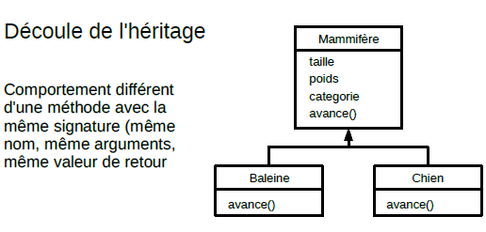
Le polymorphisme en Python
Les méthodes sont automatiquement virtuelles
Les méthodes peuvent être redéfinies
Python va chercher la méthode la plus spécialisée

Slide 4
Classes de base abstraites
Certaines classes existent dans le seul but de servir à la dérivation
Créer des instances de ces classes n'a aucun sens
Ces classes sont abstraites
Vous ne pouvez pas créer des instances de classes abstraites
Musicien à cordes
{ abstrait }
Vous pouvez créer des instances
de classes concrètes
Guitariste
« concret »
Violoniste
« concret »

Slide 5
Interfaces
Les interfaces contiennent uniquement des opérations, pas d'implémentation
Musicien
« interface »
Uniquement des opérations.
Vous ne pouvez pas créer d'instance d'une interface.
Musicien à cordes
{ abstrait }
Peut contenir une implémentation. Vous ne pouvez pas créer d'instance d'une classe abstraite
Doit implémenter toutes les opérations issues de l'héritage. Vous pouvez créer des instances d'une classe concrète.
Violoniste
« concret »

Slide 6
Interfaces en Python
En Python il n’y a pas de concept d’interface
Possibilité d’utiliser les Abstract Bases Classes
Ou bien coder une meta-classe

Slide 7
Module abc
Abstract Base Class (ABC)
Permet de palier les faiblesses objets de Python
Utilisation
Import abc
Création d’une classe abstraite
class AbstractClass(metaclass=abc.ABCMeta)

Slide 8

Méthodes abstraites ABC
Décorateur abc.abstractmethod
Marche avec les propriétés

Slide 9
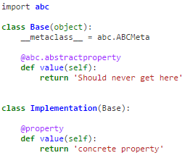
Redéfinition ABC
Rien à faire !
Comme Java
Toutes les méthodes et propriétés abstraites doivent être implémentés
Sinon erreur lors de l’instanciation

Slide 10
3 dots
Permet de signifier qu’une méthode ne possède pas de code
Réservé aux méthodes abstraites
Remplace pass
@abc.abstractmethod
def my_method(param): …

Slide 11
ABC DEF …
ABC ne fournit pas de notion d’interface
Inutile grâce à l’héritage multiple
Une interface est une classe abstraite où tout est abstrait

